Slide 1
時間応答
2次遅れ系

Slide 2
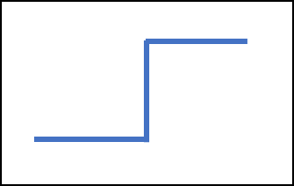
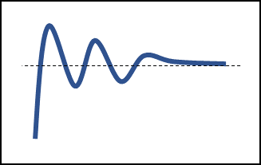
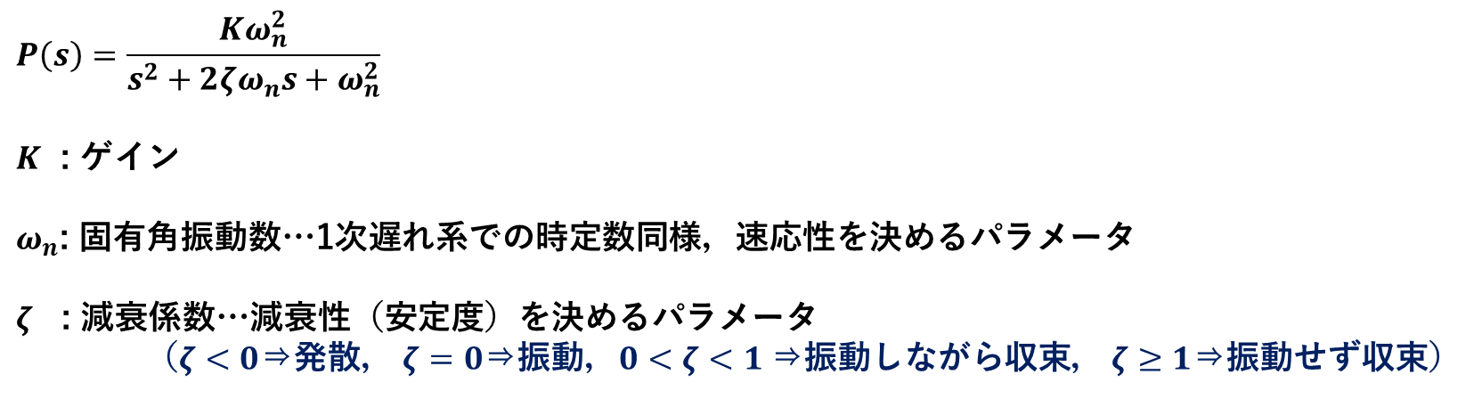


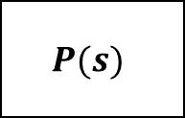
時間応答（2次遅れ系）
$$U$$
$$P(s)$$
$$Y$$
ステップ入力
（スイッチ）
システム
（2次遅れ系）
ステップ応答
（挙動）
$$P\left(s\right)=\frac{Kω_{n}^{2}}{s^{2}+2ζω_{n}s+ω_{n}^{2}}$$
$K$ : ゲイン
$ω_{n}$: 固有角振動数…1次遅れ系での時定数同様，速応性を決めるパラメータ
$ζ$ : 減衰係数…減衰性（安定度）を決めるパラメータ
（$ζ<0$⇒発散， $ζ=0$⇒振動，$0<ζ<1$⇒振動しながら収束， $ζ≥1$⇒振動せず収束）

Slide 3




2次遅れ系（RLC回路）
$$P\left(s\right)=\frac{1}{CLs^{2}+CRs+1}$$
分母分子を$CL$で割って，(2次遅れ系の形にするため)
$$=\frac{\frac{1}{CL}}{s^{2}+\frac{R}{L}s+\frac{1}{CL}}$$
ここで， $P\left(s\right)=\frac{Kω_{n}^{2}}{s^{2}+2ζω_{n}s+ω_{n}^{2}}$と比較すると，
よって， $ω_{n}=\sqrt{1/CL},ζ=\frac{R}{2}\sqrt{C/L}, K=1$とすると，
$$P\left(s\right)=\frac{Kω_{n}^{2}}{s^{2}+2ζω_{n}s+ω_{n}^{2}}$$
$$ω_{n}^{2}=\frac{1}{CL}$$
$$ω_{n}=\sqrt{\frac{1}{CL}}$$
$$2ζω_{n}=\frac{R}{L}$$
$$ζ=\frac{1}{2}\frac{R}{L}\frac{1}{ω_{n}}$$
$$=\frac{R}{2}\sqrt{\frac{C}{L}}$$
$${Kω}_{n}^{2}=\frac{1}{CL}$$
$$K=\frac{1}{CL}\frac{1}{ω_{n}^{2}}$$
$$=\frac{1}{CL}CL$$
$$=1$$

